Slide 1
prof. dr hab. Romuald Jończy
____________________________________________________________________
Zainteresowania i projekty badawcze:
Realizowane badania mieszczą się zwłaszcza w następujących obszarach:
Ekonomiczne, społeczny i środowiskowo-przestrzenne uwarunkowania rozwoju zrównoważonego
procesy migracji – uwarunkowania i skutki.
Wyludnienie i starzenie się – konsekwencje, diagnostyka i polityka.
Rynek pracy, absolwenci i ich wchodzenie na rynek pracy, „drenaż mózgów”, „marnotrawstwo mózgów”.
Badanie preferencji konsumenckich.
Rola czynników etniczno-kulturowych i mniejszości narodowych w rozwoju społeczno-gospodarczym.
Problematyka obszarów peryferyjnych, rolnictwa i produkcji żywności, leśnictwa, rybactwa, ogrodnictwa.
Ekonomia ochrony przyrody.
Gospodarka i polityka regionalna i lokalna.
____________________________________________________________________
Proponowana tematyka doktoratów:
Zgodny z tematyką badawczą promotora i z nim uzgodniony.
Każda inna po uprzednim uzgodnieniu z opiekunem.
____________________________________________________________________
Oczekiwania wobec kandydatów:
Pożądana szeroka wiedza ogólna.
Niekonieczny program badawczy, może zostać uzgodniony w trakcie seminarium doktoranckiego
Zdolność analitycznego myślenia, dobre umiejętności pisarskie i matematyczne.
Zaangażowanie, dyspozycyjność i priorytetowe traktowanie pracy nad doktoratem.
Zdjęcie
Katedra:
Katedra Ekonomii i Badań nad Rozwojem
Funkcje/Stanowisko:
Kierownik Katedry/Profesor zwyczajny
Kontakt: tel. (71) 36-80-368
Email: romuald.jonczy@ue.wroc.pl
Strona internetowa:
Link do listy publikacji:

Slide 2
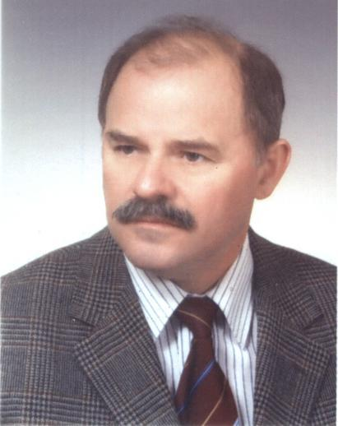
dr hab. Andrzej Bytniewski, prof. UE
____________________________________________________________________
Zainteresowania i projekty badawcze:
Dorobek obejmuje ok. 150 różnych prac z zakresu ekonomii i nauk o zarządzaniu, zintegrowanych systemów informatycznych zarządzania, systemów informatycznych rachunkowości, społeczeństwa informacyjnego i jego rozwoju w kontekście technologii informacyjnych.
Realizowane projekty badawcze:
Nowoczesne technologie w zintegrowanym systemie informatycznym zarządzania.
____________________________________________________________________
Proponowana tematyka doktoratów:
Dziedzina: nauki ekonomiczne, dyscyplina: ekonomia.
Problematyka związana z prowadzonymi badaniami opiekuna: technologie informacyjne i ich zastosowanie w systemach zarządzania, zintegrowane systemy informatyczne zarządzania (tworzenie, wdrażanie, utrzymanie, eksploatacja).
Systemy informatyczne wspomagające rachunkowość (ich automatyzacja i robotyzacja).
Outsourcing systemów informatycznych zarządzania oraz rozwiązania chmurowe.
Wykorzystanie kognitywnych agentów programowych w systemach zarządzania.
Komputerowe wspomaganie zarządzania produkcją (w szczególności w obszarze sektora żywnościowego).
____________________________________________________________________
Oczekiwania wobec kandydatów:
Propozycje badawcze w obszarze powyżej przedstawionej tematyki doktoratów.
Umiejętność współpracy w zespole.
Mile widziane jakieś doświadczenie badawcze oraz zawodowe.
Zdolność analitycznego myślenia.
Mile widziany zarys (wizja) program badawczego.
Zdjęcie
Katedra:
Katedra Rachunkowości, Controllingu, Informatyki
i Metod Ilościowych
Funkcje/Stanowisko: Kierownik Katedry/Profesor nadzwyczajny
Kontakt: tel. Sekretariat Katedry (71) 36-80-382
Email: andrzej.bytniewski@ue.wroc.pl
Strona internetowa:
Link do listy publikacji:

Slide 3
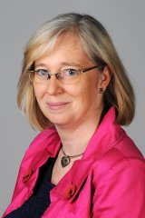
dr hab. inż. Anna Cierniak-Emerych, prof. UE
____________________________________________________________________
Zainteresowania i projekty badawcze:
Dorobek obejmuje problematykę dotyczącą człowieka w przedsiębiorstwie i jego pracy. warunki pracy, partycypacja pracownicza, elastyczność zatrudnienia, interesy pracowników), ale
i przedsiębiorczości technologicznej, społecznej odpowiedzialności przedsiębiorstw (CSR), jak również systemów zarządzania, w tym zintegrowanych systemów zarządzania oraz współczesnych koncepcji zarządzania (lean management, JIT, filozofia kaizen), jak również efektów ekonomicznych ich stosowania.
Realizowane projekty badawcze – związane bezpośrednio ze wskazanym wyżej dorobkiem naukowym, także w nawianiu do specyfiki funkcjonowania przedsiębiorstw branży spożywczej,
w tym producentów żywności regionalnej.
Autorka ponad 120 publikacji w j. polskim i angielskim, m. in. monografii, pt.„Uczestnictwo pracobiorców w gospodarowaniu potencjałem pracy przedsiębiorstwa” Wyd. UE we Wrocławiu, Wrocław 2012. W projektach badawczych (środki krajowe, jak i z EFS) uczestniczyła jako wykonawca lub kierownik. W wielu projektach szkoleniowych i rozwojowych była trenerem, jak i superwizora.
____________________________________________________________________
Proponowana tematyka doktoratów:
Dziedzina: nauki ekonomiczne, dyscyplina: ekonomia.
Problematyka związana z prowadzonymi badaniami opiekuna dotycząca:
zagadnień szeroko rozumianego funkcjonowania człowieka w środowisku pracy (proces zarządzania ludźmi, elastyczność zatrudnia, materialne i niematerialne warunki pracy, ryzyko zawodowe, kultura BHP.
interesariusze przedsiębiorstwa - ekonomiczne i pozaekonomiczne aspekty ich funkcjonowania;
przedsiębiorczości technologicznej (akademickiej);
odpowiedzialności społecznej przedsiębiorstw (CSR);
systemów zarządzania, w tym zintegrowanego systemu zarządzania jakością, ochroną środowiska, BHP.
Pożądane w problematyce pracy uwzględnienie aspektu technologicznego (technologia żywności, żywienie).
___________________________________________________________________
Oczekiwania wobec kandydatów:
Umiejętność współpracy w zespole;
Zdolność analitycznego myślenia.
Zdjęcie
Katedra:
Katedra Pracy i Kapitału
Funkcje/Stanowisko:
Profesor nadzwyczajny
Kontakt: tel. (71) 36-80-411
Email: aemerych@wp.pl
Strona internetowa:
Link do listy publikacji:

Slide 4
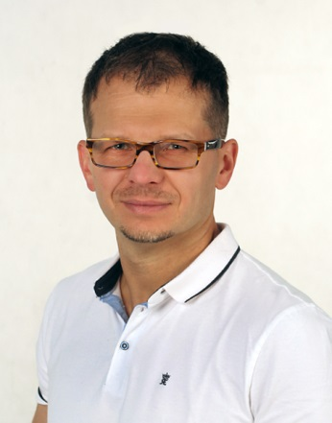
dr hab. Maciej Czarnecki
____________________________________________________________________
Zainteresowania i projekty badawcze:
Obszar nauk społecznych, dziedzina nauk ekonomicznych, zarządzanie strategiczne
Dorobek obejmuje publikacje z zakresu wzrostu i rozwoju przedsiębiorstw
Realizowane projekty badawcze dotyczą w szczególności rozwoju organizacyjnego (zwanego także rozwojem wewnętrznym), organizacyjnych problemów wzrostu i efektywności
____________________________________________________________________
Proponowana tematyka doktoratów:
Obszar nauk społecznych, dziedzina nauk ekonomicznych, dyscyplina: ekonomia
Problematyka związana z prowadzonymi badaniami opiekuna z zakresu wzrostu i rozwoju przedsiębiorstw, w szczególności rozwoju organizacyjnego (tzw. wewnętrznego) organizacyjnych problemów wzrostu i efektywności
____________________________________________________________________
Oczekiwania wobec kandydatów:
Doświadczenie badawcze oraz zawodowe bardzo mile widziane
Zdolność analitycznego myślenia konieczna
Przygotowany program badawczy – co najmniej w zarysie
Bezwzględnie wymagane: precyzja, konsekwencja, umiejętność pisania konkretnego, jednak „lekkim piórem”, terminowość, punktualność, bardzo dobra znajomość języka angielskiego
Katedra Zarządzania
i Gospodarki Żywnościowej
Stanowisko: Adiunkt ze st. nauk. dra hab.
Kontakt:
Email: maciej.czarnecki@ue.wroc.pl
Strona internetowa: http://www.ue.wroc.pl/pracownicy/maciej_czarnecki.html
Link do listy publikacji: http://wir.bg.ue.wroc.pl/info/author/WUT288879/Maciej%2BCzarnecki?tab=publications&r=publication&lang=pl

Slide 5
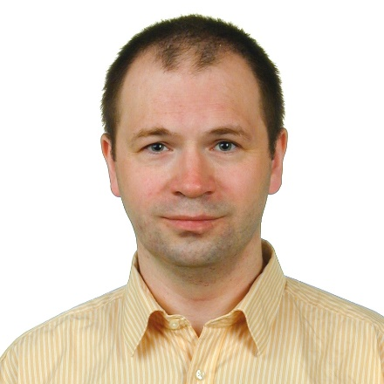
dr hab. Grzegorz Michalski, prof. UE
____________________________________________________________________
Zainteresowania i projekty badawcze:
Dorobek obejmuje prace indeksowane w Scopus i Web of Science (h indeks = 9) oraz monografie:
  Value-Based Working Capital Management. Determining Liquid Asset Levels in Entrepreneurial Environments, Palgrave Macmillan, Nowy York 2014;
  Płynność finansowa w małych i średnich przedsiębiorstwach, WN PWN, Warszawa 2013;
  Wartość płynności w bieżącym zarządzaniu finansami, CeDeWu, Warszawa 2004;
  Leksykon zarządzania finansami, C.H. Beck, Warszawa 2004;
  Ocena kontrahenta na podstawie sprawozdań finansowych, oddk, Warszawa 2008.
Realizowane projekty badawcze:
  Determinanty struktury kapitału w organizacjach nonprofit;
  Zarządzanie środkami pieniężnymi w małych i średnich przedsiębiorstwach realizujących pełen cykl operacyjny;
  Zarządzanie płynnością finansową w instytucjach non-profit ;
  Efektywność inwestycji w płynność finansową przedsiębiorstwa.
____________________________________________________________________
Proponowana tematyka doktoratów:
Dziedzina: nauki ekonomiczne, dyscyplina: ekonomia.
Problematyka związana z prowadzonymi badaniami opiekuna obejmująca oryginalne rozwiązywanie problemów naukowych obejmujących zagadnienia technologiczne mające wpływ na efektywność i budowanie wartości fundamentalnej przez przedsiębiorstwa.
____________________________________________________________________
Oczekiwania wobec kandydatów:
Program badawczy obejmujący zagadnienia technologiczne i ekonomiczne mogące prowadzić do identyfikacji problemu naukowego z zakresu ekonomii.
Umiejętność współpracy w zespole.
Doświadczenie badawcze, zawodowe, determinacja do sprawnego i skutecznego prowadzenia badań w zakresie przygotowania i obrony pracy doktorskiej w reżimie czasowym do 4 lat.
Zdolność analitycznego myślenia.
Katedra:
Katedra Pracy i Kapitału
Funkcje/Stanowisko:
Profesor nadzwyczajny
Kontakt: tel. (+48) 791-214-963
Email: grzegorz.michalski@ue.wroc.pl
Strona internetowa: https://www.ue.wroc.pl/pracownicy/grzegorz_michalski.html
Link do listy publikacji: http://www.researcherid.com/rid/A-4771-2010

Slide 6
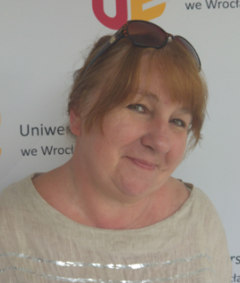
Dr hab. inż. Anna Olszańska, prof. UE
____________________________________________________________________
Zainteresowania i projekty badawcze:
Dyscyplina, ekonomia obszar ekonomia rolnictwa, marketing, handel
Dorobek obejmuje ponad 100 prac naukowych (artykułów, monografii naukowych autorskich i współautorskich, referatów wygłoszonych na konferencjach naukowych)
Realizowane projekty badawcze dotyczą rynku żywca w Polsce w latach 1955-2010, marketingu produktów spożywczych, ponadto: współpraca z Instytutem Ekonomiki Rolnictwa i Gospodarki Żywnościowej – Państwowy Instytut Badawczy a także Uniwersytetem w Hradec Kralove, stypendystka The British Council., ekspert zewnętrzny „Quality of Life” Identyfikacja potencjału i zasobów Dolnego Śląska w obszarze nauka i technologia na rzecz poprawy jakości życia oraz wytyczenie przyszłych kierunków rozwoju.
____________________________________________________________________
Proponowana tematyka doktoratów:
Obszar nauki, dyscyplina: nauki społeczne , ekonomia
Problematyka związana z prowadzonymi badaniami opiekuna
Badanie rynku produktów rolnych i żywnościowych
Marketing, badania marketingowe w agrobiznesie (instytucje otoczenia, rolnictwo, usługi, rynek środków produkcji, przetwórstwo, handel, konsumenci), marketing w Internecie, marketing spersonalizowany
Handel detaliczny i hurtowy produktami rolnymi i żywnościowymi, rozwój różnych form handlu, w szczególności zorganizowanych form handlu hurtowego
Skup produktów rolnych, organizacja baz surowcowych
Zarządzanie przedsiębiorstwami w sferze agrobiznesu
Zmiany zachodzące w agrobiznesie, procesy integracji w sferze agrobiznesu
Ekonomiczne aspekty prowadzenia działalności w sferze agrobiznesu w Polsce i w innych krajach
Skuteczność i efektywność wdrażania w Polsce programów UE w obszarze agrobiznesu i obszarów wiejskich
Rolnictwo w Polsce i w UE
Analizy trendów zmian w konsumpcji i zachowań konsumentów
Analizy cen na podstawowych rynkach rolno-żywnościowych, prawidłowości funkcjonowania i koniunktura na rynkach rolnych i żywnościowych
____________________________________________________________________
Oczekiwania wobec kandydatów:
Program badawczy - w zarysie, co do zakresu tematycznego, obszaru badań
Umiejętność współpracy w zespole – wskazana
Doświadczenie badawcze, zawodowe - przydatne, szczególnie w sferze zainteresowań naukowych przyszłego doktoranta
Zdolność analitycznego myślenia oraz umiejętność wykorzystywania metod statystycznych w analizie danych
Motywacja i entuzjazm w prowadzeniu badań i pracy naukowej, konsekwencja i systematyczność
Mile widziana znajomość języków obcych, umiejętność organizacji badań
Zdjęcie
Katedra: Zarządzania i Gospodarki Żywnościowej
Funkcje/Stanowisko: Kierownik Katedry
Kontakt:
Email: anna.olszanska@ue.wroc.pl
Strona internetowa: http://www.ue.wroc.pl/pracownicy/anna_olszanska.html
Link do listy publikacji: http://wir.bg.ue.wroc.pl/info/author/WUT288767/Anna%2BOlsza%25C5%2584ska?tab=publications&r=publication&lang=pl

Slide 7
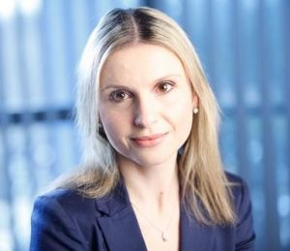
dr hab. Katarzyna Piwowar-Sulej, prof. UE
____________________________________________________________________
Zainteresowania i projekty badawcze:
Dorobek obejmuje ponad 100 publikacji (polsko i anglojęzycznych), w tym współautorstwo dwóch podręczników (Potencjał pracy przedsiębiorstwa, 2006; Stymulowanie innowacyjności pracowników. Problemy praktyczne, 2013) oraz autorstwo dwóch monografii (ostatnia: Zarządzanie ludźmi w organizacjach zorientowanych na projekty, 2016)
Realizowane projekty badawcze (finansowane m.in. przez Narodowe Centrum Nauki oraz ze środków Europejskiego Funduszu Społecznego) skupiały się wokół problematyki społecznych aspektów działalności podmiotów gospodarczych (w tym innowacyjności i realizacji projektów)
___________________________________________________________
Proponowana tematyka doktoratów:
Obszar nauk społecznych, dziedzina nauk ekonomicznych, dyscyplina: ekonomia
Aspekty społeczne funkcjonowania przedsiębiorstw, budowy innowacyjności, realizacji projektów
Innowacje technologiczne i produktowe w przemyśle spożywczym
Realizacja projektów (technologicznych, produktowych) w przemyśle spożywczym
Wdrażanie nowoczesnych koncepcji i narzędzi zarządzania
____________________________________________________________________
Oczekiwania wobec kandydatów:
Zainteresowanie wskazaną wyżej tematyką badań naukowych
Silna motywacja do pracy naukowej
Bardzo dobra znajomość j. angielskiego
Umiejętność współpracy w zespole
Zdolność analitycznego myślenia
Zdjęcie
Katedra: Katedra Pracy i Kapitału
Funkcje/Stanowisko: Profesor nadzwyczajny
Kontakt:
Email: katarzyna.piwowar-sulej@ue.wroc.pl
Strona internetowa: http://www.ue.wroc.pl/pracownicy/katarzyna_piwowar-sulej.html
Link do listy publikacji: http://wir.bg.ue.wroc.pl (wydane po roku 2013)

Slide 8
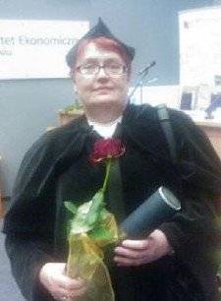
dr hab. inż. Joanna Szymańska, prof. UE
____________________________________________________________________
Zainteresowania i projekty badawcze:
Dorobek obejmuje ponad 100 prac naukowych (artykuły, monografie naukowe autorska
i współautorskie, referaty wygłoszone na konferencjach naukowych).
Realizowane projekty badawcze dotyczą: rozwoju obszarów wiejskich ze szczególnym uwzględnieniem ochrony środowiska przyrodniczo-rolniczego, gospodarki zasobami ziemi rolniczej w Polsce; ponadto: współpraca z Uniwersytetem w Hradec Kralove, stypendystka na ETH Zuerich (Szwajcaria); ekspert zewnętrzny „Quality of Life” identyfikacja potencjału i zasobów Dolnego Śląska w obszarze nauka i technologia na rzecz poprawy jakości życia oraz wytyczanie przyszłych kierunków rozwoju.
____________________________________________________________________
Proponowana tematyka doktoratów:
Dziedzina: nauki ekonomiczne, dyscyplina: ekonomia.
Problematyka związana z prowadzonymi badaniami opiekuna:
rozwój obszarów wiejskich ze szczególnym uwzględnieniem ochrony środowiska przyrodniczo-rolniczego (analiza nakładów na gospodarkę wodną i ochronę środowiska na obszarach wiejskich oraz uzyskanych efektów rzeczowych);
analiza skuteczności i efektywności wdrażania programów unijnych, zwłaszcza rolno-środowiskowych w polskim rolnictwie i na obszarach wiejskich;
rynek ziemi rolniczej w Polsce i jego przemiany (analiza popytu i podaży oraz cen ziemi rolniczej
w Polsce);
analiza rynku produktów żywnościowych.
____________________________________________________________________
Oczekiwania wobec kandydatów:
Program badawczy – w zarysie, co do zakresu tematycznego obszaru badań.
Umiejętność współpracy w zespole – wskazana.
Doświadczenie badawcze, zawodowe – przydatne, zwłaszcza w obszarze zainteresowań naukowych przyszłego/-ej doktoranta/-i.
Zdolność analitycznego myślenia oraz umiejętność wykorzystywania metod statystycznych
w analizie danych.
Zdjęcie
Katedra:
Katedra Zarządzania
i Gospodarki Żywnościowej
Funkcje/Stanowisko:
Profesor nadzwyczajny
Kontakt: tel. (71) 36-80-500
Email: joanna.szymanska@ue.wroc.pl
Strona internetowa: http://www.ue.wroc.pl/pracownicy/joanna_szymanska.html
Link do listy publikacji: http://wir.bg.ue.wroc.pl/info/author/WUT288767/Joanna%2BSzyma%25C5%2584ska?tab=publications&r=publication&lang=pl

